Slide 1
面向对象程序设计
7 Java的异常处理机制
Exception handing
江 华
huajiang@ynu.edu.cn
云南大学软件学院人工智能系

Slide 2
到目前为止，我们都假设程序是完美的，会按设计预期执行，不会发生任务错误！
错误以及排除错误才是程序员永远的主题！

Slide 3
错误与异常
编程中的错误分为编译错误和运行错误。
编译错误：
是程序由于语法的原因无法通过由源代码到目标代码的编译而产生的错误。（程序不符合编程语言规则）
运行错误：
系统错误：引发操作系统问题的错误，如死循环、段错误；
逻辑错误：无法实现设计意图和功能的错误，如算法考虑不周、边界条件不正确；输入的数据与预期要求不符；数组越界…
设备错误：无法访问网络，外部设备关闭，打印机缺纸、磁盘已满.
编程中的错误

Slide 4
错误处理
编译错误：
由编译器发现和报告，程序员修改程序，排除错误。
运行错误：程序在运行时发生的错误
尽量避免，但当发生时应尽量做到：
尽量向用户报告错误产生的原因；
返回到一个安全状态，允许用户再次尝试；
尽可能保存已完成的工作，安全退出。
编程中的错误

Slide 5



编译与运行错误
java
源程序
编译
compile
编译错误
运行
错误提示
完美
运行错误
处理
发生
错误
异常
X
外部因素造成的
内部验证错误！

Slide 6


运行错误可能导致灾难
5亿元损失，苦逼程序员背锅！俄罗斯科学家公布火箭发射失败原因：最新的调查结果表明，是火箭顶部的定位装置发生故障，而导致这一故障的根本原因是一段糟糕的程序代码。
1996年6月4日, Ariane 5 火箭在发射后 37 秒便从既定路径偏移而后启动了火箭自毁程序。在4型火箭系统中，对一个水平速率的测量值使用了16位的变量及内存，因为在4型火箭系统中反复验证过，这一值不会超过16位的变量，而5型火箭的开发人员复制粘贴了这部分程序，而没有对新火箭进行数值的验证，结果发生了致命的数值溢出.

Slide 7
Java的异常处理
所谓异常（Exception）就是程序运行时可能出现的一些意外情况。当这些意外情况发生时，程序无法按照预定路径继续执行。
Java中的异常是一种特殊的对象，又称例外，对应着Java语言特定的运行错误处理机制。
为了能够及时有效地处理程序中的运行错误，Java引入了异常和异常类，异常是异常类的对象。每一个异常类对于一种异常情形。
Java的异常
一旦一个异常对象产生了，系统中就一定有相应的机制来处理它，提供恢复机会，避免程序崩溃，保证整个程序运行的安全性。

Slide 8
Java的异常处理机制
正常执行路径
发生异常
恢复
异常处理：捕获、处理
终止

Slide 9
Java的异常处理机制
应尽早捕获
传播 捕获
Java方法
Java方法
Java程序
Java虚拟机

Slide 10
Java的异常处理机制
把程序正常程序行为和异常情况分离！
try{
….
}catch(…){
…..
}finally{
….
}
监视异常块: 可能产生异常
捕捉和异常处理：发生时，如何处理
清理和善后：一些必须执行的操作

Slide 11
异常是对象：异常类的定义
在 Java 中，所有的异常都有一个共同的祖先 Throwable（可抛出），
Throwable位于 java.lang包中，有两个重要的子类：
Exception（异常）和 Error（错误）。
Error（错误）: 是程序无法处理的错误，表示运行应用程序中较严重问题。大多数错误与代码编写者执行的操作无关，而表示代码运行时 JVM（Java 虚拟机）出现的问题。
Exception（异常）: 通常由于程序本身的问题引发的异常。Exception 类有一个重要的子类 RuntimeException，RuntimeException 类及其子类表示“JVM 常用操作”引发的错误，通常代表程序发生的逻辑错误。
异常类结构与组成

Slide 12
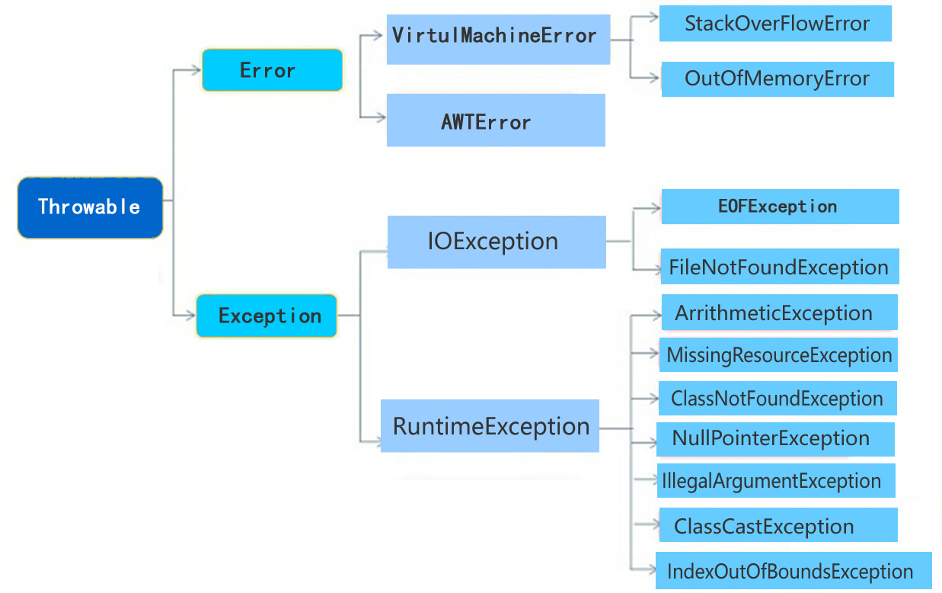
Java异常类层次
异常类结构与组成
每一种异常类对应一种特定的错误； 异常类都是系统Exception类的子类。

Slide 13
非常检查型（unchecked）和检查型（checked）异常
非常检查型（unchecked）和检查型（checked）异常
非常检查型（unchecked）: Error 或 RuntimeException 类型（子类）的异常，可以不检查（捕捉）。
检查型（checked）：除Error 或 RuntimeException 类型的异常。程序必须捕捉的异常类型，由编译器强制。

Slide 14
when checked exceptions?
Runtime exceptions can occur anywhere in a program, and in a typical one they can be very numerous. Having to add runtime exceptions in every method declaration would reduce a program's clarity. Thus, the compiler does not require that you catch or specify runtime exceptions (although you can).
If a client can reasonably be expected to recover from an exception, make it a checked exception. If a client cannot do anything to recover from the exception, make it an unchecked exception.
异常的抛出

Slide 15
异常类的定义
Exception类的两个构造方法：
public Exception()；
public Exception(String s); //s是对该例外所对应的错误的描述。
从父类Throwable继承的常用方法：
1） public String toString();
该方法返回描述当前Exception类信息的字符串。
2） public void printStackTrace();
该方法的功能是完成一个打印操作，在屏幕上输出当前异常对象的堆栈轨迹（从产生到捕获），即从主方法main开始到产生异常的对象或类的方法。（便于找出错误，进行调试）
Java的Exception类

Slide 16
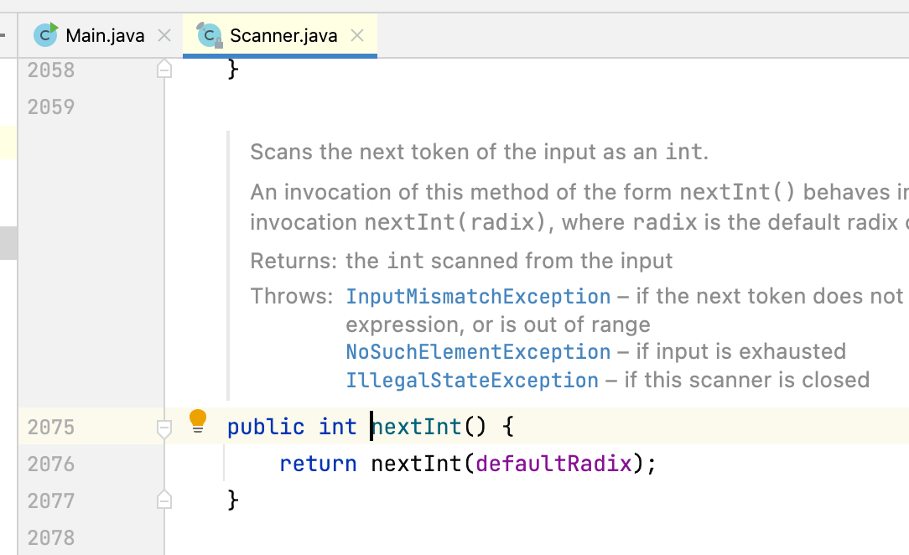
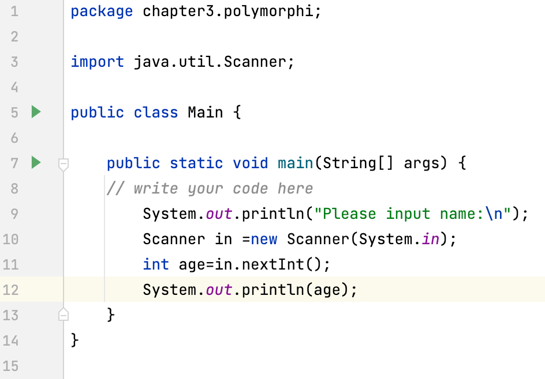
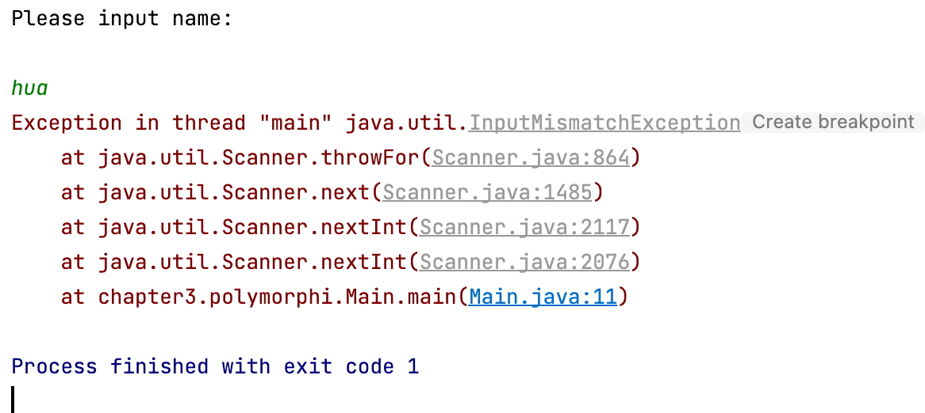
printStackTrace

Slide 17
3.7.1 异常类的定义
Java中常见的系统定义的运行异常与所对应的系统运行错误一览表
系统定义的运行异常 | 异常对应的系统运行错误
ClassNotFoundException | 未找到欲装载使用的类
ArrayIndexOutOfBoundsException | 数组越界使用
FileNotFoundException | 未找到指定的文件或目录
IOException | 输入、输出错误
ArithmeticException | 算术错误，如除数为0
NullPointerException | 引用了未被初始化的对象
Java的
运行异常

Slide 18
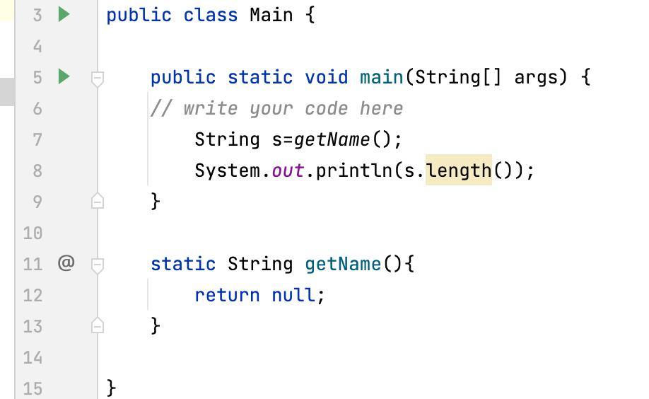
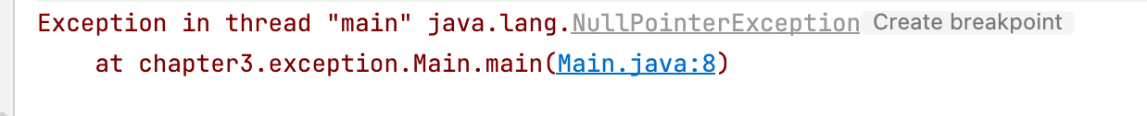
NullPointerException 空指针异常
试图访问一个空对象的属性或方法时发生。

Slide 19
用户自定义异常的作用： 用来处理程序中特定的逻辑运行错误。
创建方法：
1）声明一个新的异常类，使之以Exception类或其他某个已经存在的系统异常类或用户异常类为父类；
2）为新的异常类定义属性和方法，或重写父类的属性和方法，使这些属性和方法能够体现该类所对应的错误的信息。
用户自定义的异常类
定义足够多的异常类是构建一个稳定完善的应用系统的重要基础之一。

Slide 20
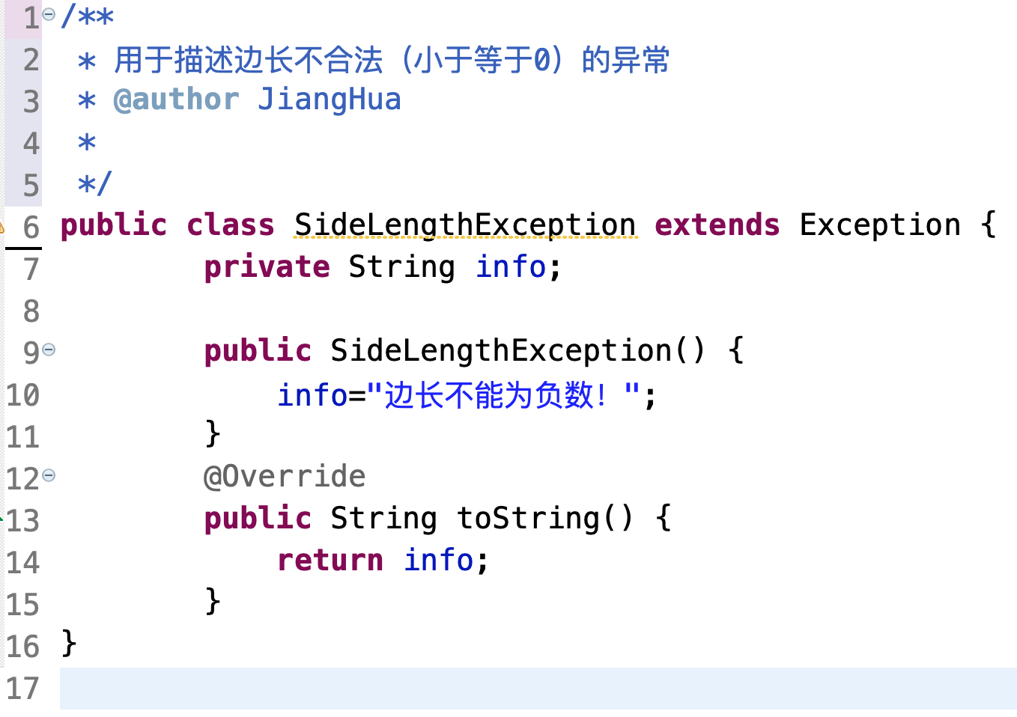
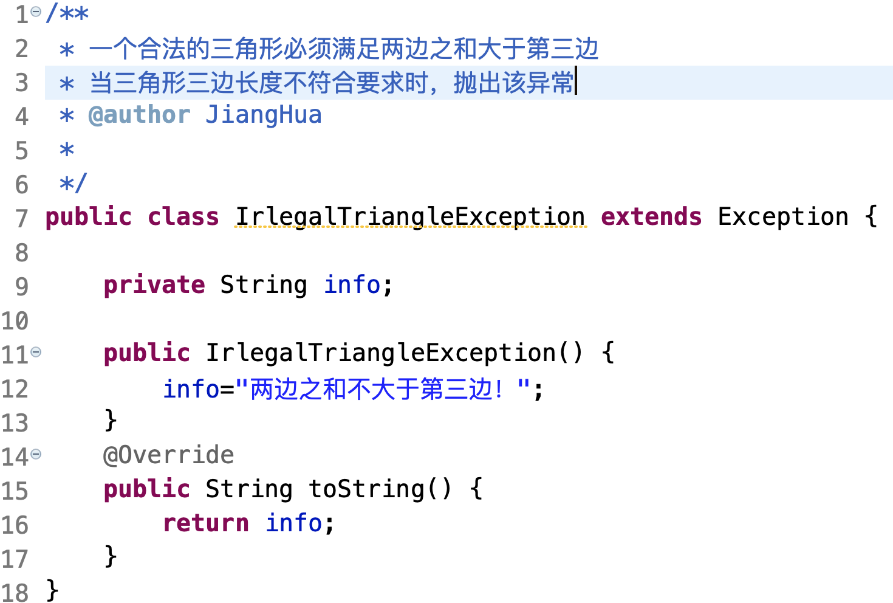
异常类的定义
用户自定义异常类示例

Slide 21
异常类的处理
在 Java 应用程序中，异常处理机制包括：抛出异常+捕捉异常
抛出异常：当一个方法出现错误引发异常时，方法创建异常对象并交付运行时系统，异常对象中包含了异常类型和异常出现时的程序状态等异常信息。运行时系统负责寻找处置异常的代码并执行。
捕获异常：在方法抛出异常之后，运行时系统从发生异常的方法开始，依次回查调用栈中的方法，直至找到含有合适异常处理器的方法并执行。当异常处理器所能处理的异常类型与方法抛出的异常类型相符时，即为合适的异常处理器。当未找到合适的异常处理器，则运行时系统终止，Java程序也终止。
Java的异常处理机制

Slide 22
异常的抛出与处理
Java程序在运行时，如果由于可识别的错误，系统就产生一个与该错误相对应的异常类的对象，这个过程就是异常的抛出。
抛出异常语法：throw exceptionObject;
一旦程序抛出异常，程序的正常执行路径被终止，进入异常处理程序
处理异常：程序可以处理异常，如记录、提示等；也可以继续向后传递异常。
异常的抛出

Slide 23
异常的抛出与处理
1）系统自动抛出的异常（RuntimeException）
所有系统定义的运行异常都可以由系统自动抛出。
Java规定： 运行时异常将由Java运行时系统自动抛出，允许应用程序忽略运行时异常（可以不捕获）。
2) IOException 或由用户定义的异常，必须捕捉、或者声明抛出。
异常的抛出

Slide 24
异常的抛出与处理
声明方法可能抛出检查型异
public void func() throws ExceptionClassType {
….
}
编译器识别func可能抛出ExceptionClassType类型异常
编译器强制任何调用func的代码，必须捕获该异常
抛出的checked异常也应该
被理解成方法的一部分。
异常的抛出

Slide 25
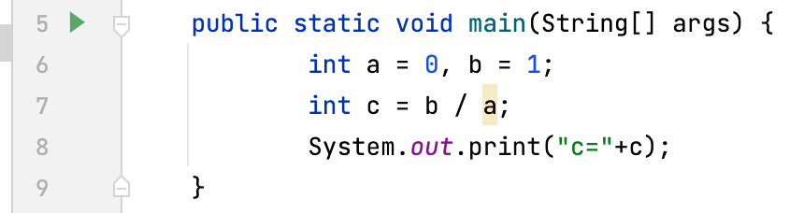
异常的处理
系统自动抛出的异常示例
unchecked异常可以被忽略！

Slide 26
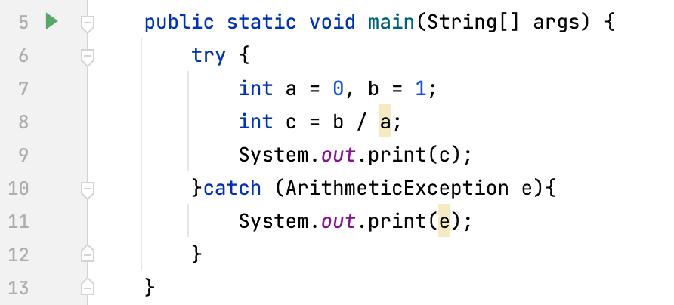
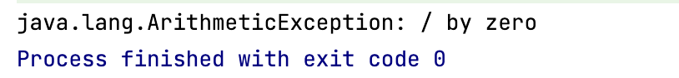
异常的处理
系统自动抛出的异常示例
正常结束！

Slide 27
异常的处理
2）语句抛出的异常
任何Java程序都可以通过 throw 语句抛出异常（异常对象）。
当一个方法要抛出异常时，必须在方法头使用 throws 子句声明异常类型。
用户自定义的异常系统不能自动抛出，需要编程者在程序中的合适位置创建自定义异常的对象，并利用 throw 语句将这个新异常对象抛出。
异常的抛出

Slide 28
异常的处理
方法抛出异常的语法：
[修饰符] 返回类型 方法名（参数列表） throws 异常类名列表
{ ...
if （条件语句）
throw ( new 异常类名( ));
...
}
对有可能出现异常的方法，用throws语句列出可能出现的异常类名，这样当发生异常时，系统就调用异常处理程序。
抛出异常的语句应该被定义为在满足一定条件时执行。
异常的抛出

Slide 29
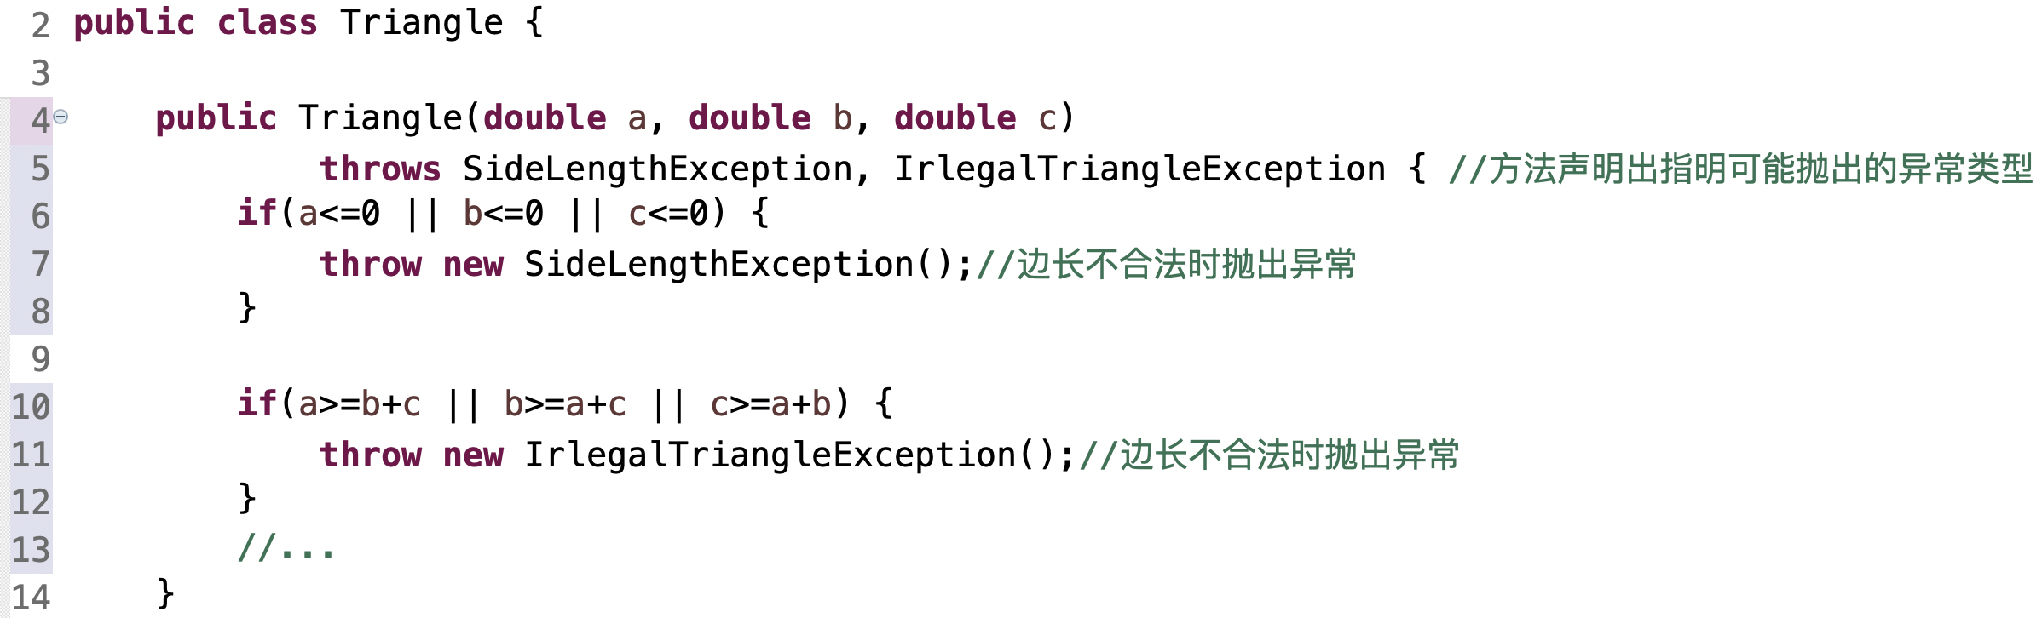
异常的处理
定义可能产生异常的方法 示例

Slide 30
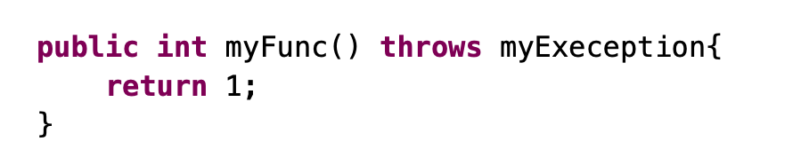
有抛出声明，无抛出动作（允许）
函数声明了异常抛出throws
函数体无对应的throw

Slide 31
异常的处理
捕捉异常语法：
异常被抛出时，用专门的语句来接收异常对象，格式如下：
catch（异常类名 异常形式参数名）
{
异常处理语句；
}
每个catch语句块都应该与一个try语句块相对应（紧跟在try语句块之后）。try语句块用来启动Java的异常处理机制，可能抛出异常的语句（包括throw语句、调用可能抛出异常方法的方法调用语句）都应该包含在这个try语句块中。
异常的捕获

Slide 32
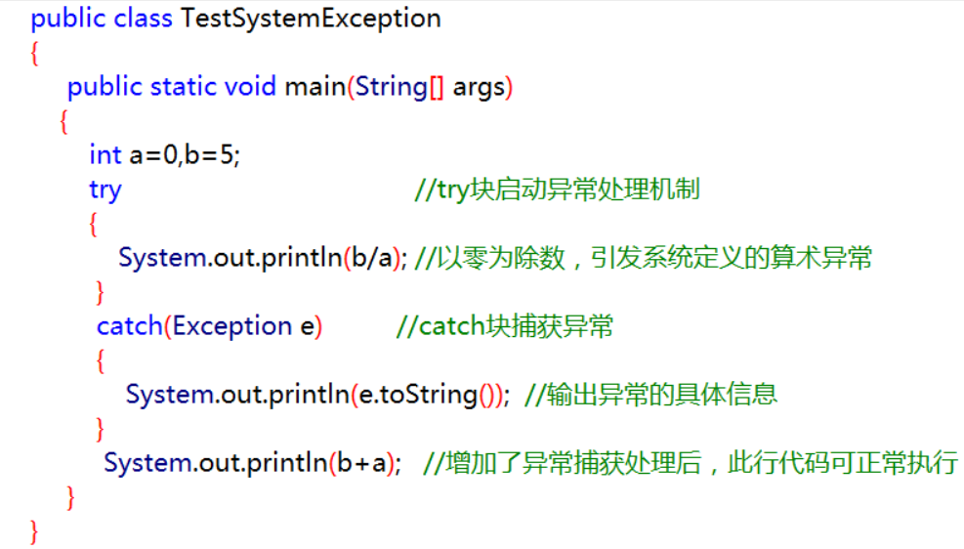
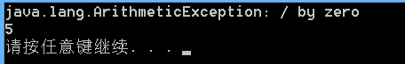
异常的处理
异常被捕获处理的示例

Slide 33
异常的处理
多异常处理方式：
通过一个try块后面定义若干个catch块来实现，每个catch块用来接收和处理一种特定的异常对象。
每个catch块中的语句应根据异常对象的不同类型，执行不同的操作。
处理多异常时应注意各catch块的排列顺序，一般处理较具体和常见的异常应放在前，可以与多种异常相匹配的应放在后，否则可能造成它后面的catch块将永远不被使用。
多异常
处理

Slide 34
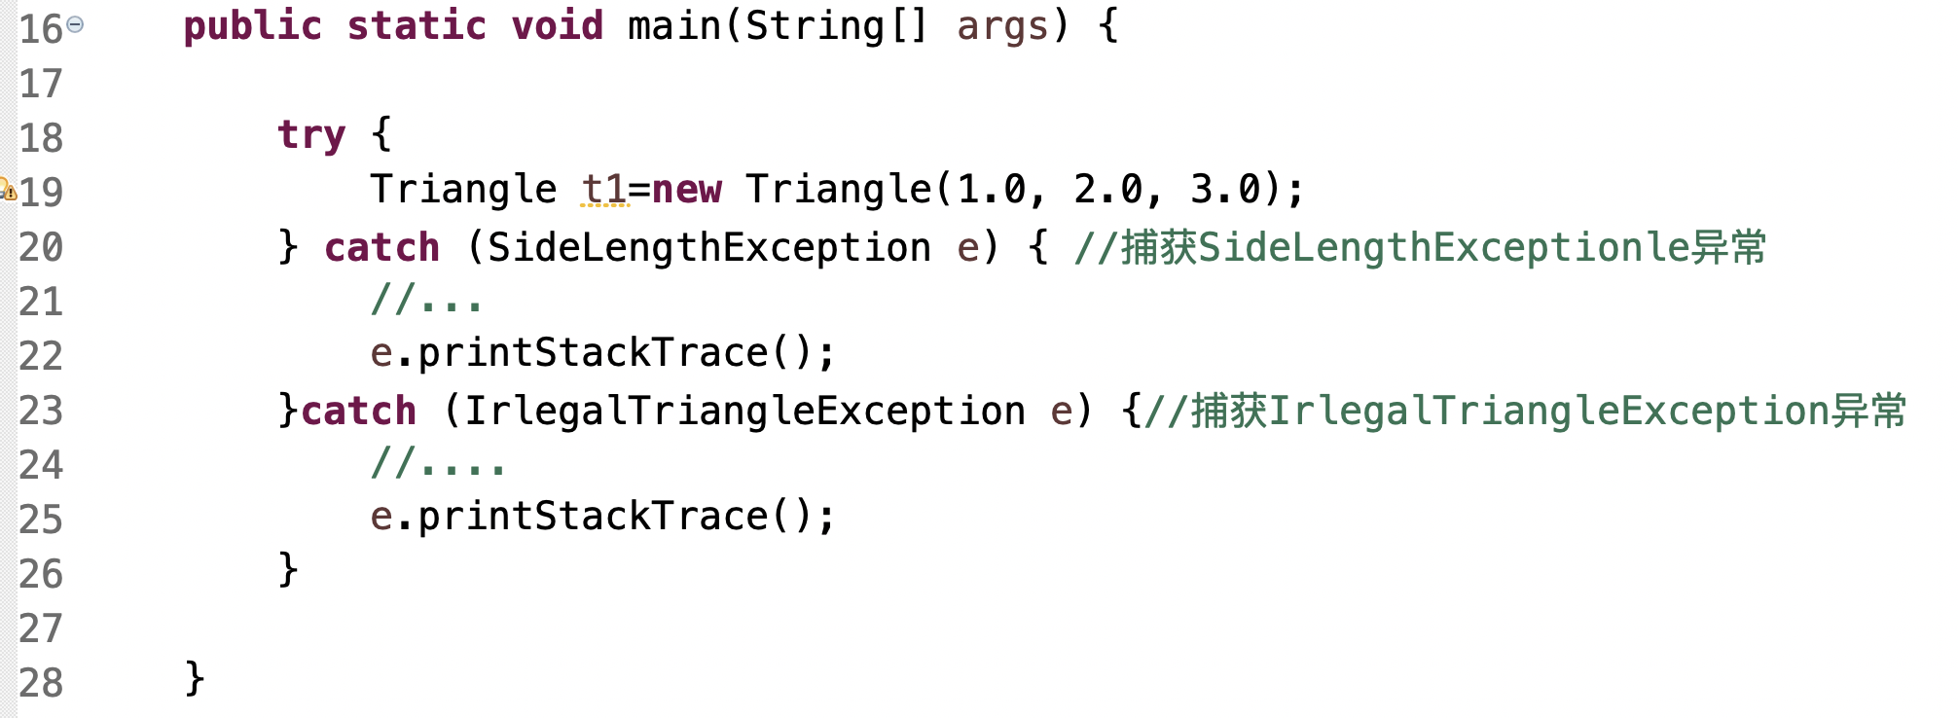
异常的处理
用try/catch块抛出并捕获异常示例
多个catch语句块分别捕获各个异常

Slide 35
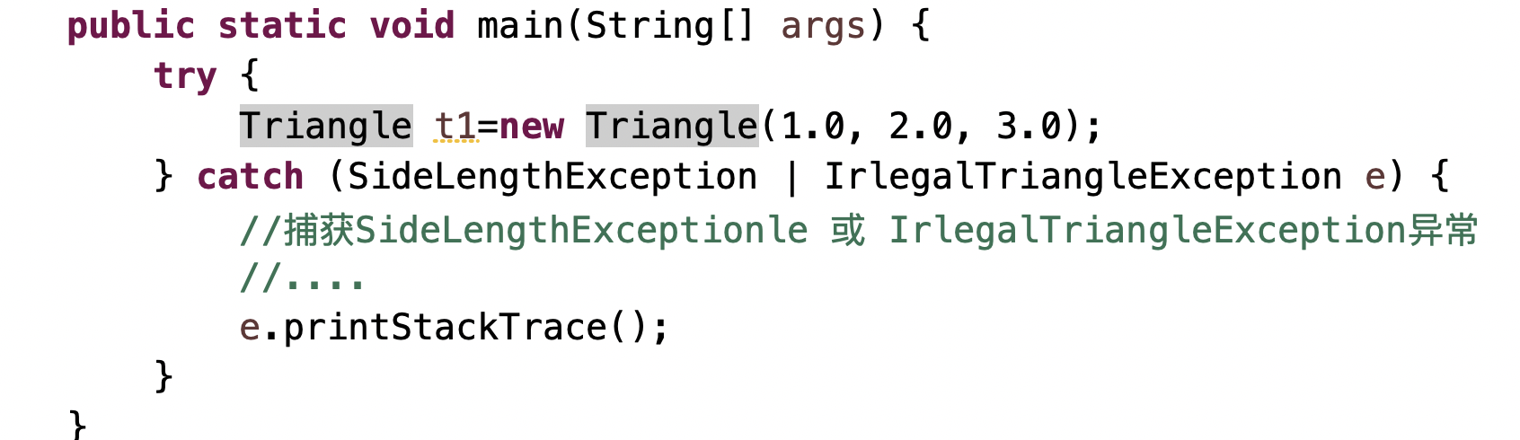
异常的处理
用try/catch块抛出并捕获异常示例
异常合并：一个catch语句捕获多个异常

Slide 36
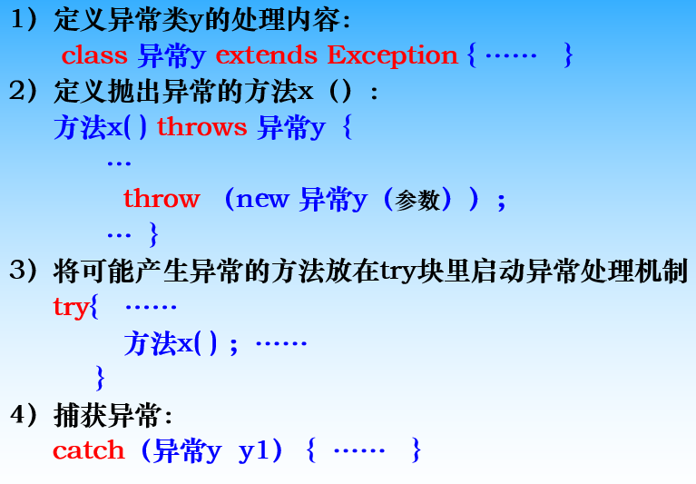
异常的处理
定义
抛出
异常处理小结
捕获

Slide 37
finally 语句块：无论异常是否发生，都会执行
try{
statement1; //发生异常
statement2
}
catch(){
statement3;
}
finally
{
statement4; // 总会被执行
}

Slide 38
Example1
try {
ExceptionTest t=new ExceptionTest();
t.myFunc1(); // throw myExeception;
System.out.println("Message in try.");
}
catch(myExeception e) {
System.out.println("Catch exception in catch.");
}
finally {
System.out.println("Message from finally block.");
}
Catch exception in catch.
Message from finally block.

Slide 39
Example2
try {
ExceptionTest t=new ExceptionTest();
t.myFunc1(); // no exeception throwed;
System.out.println(”1. Message in try.");
return;
}catch(myExeception e) {
System.out.println(”2. Catch exception in catch.");
}
finally {
System.out.println(”3. Message from finally block.");
}
Message in try.
Message from finally block.

Slide 40
Example2
try {
ExceptionTest t=new ExceptionTest();
t.myFunc1(); // throw myExeception;
System.out.println(”1. Message in try.");
}catch(myExeception e) {
System.out.println(”2. Catch exception in catch.");
return;
}finally {
System.out.println(”3. Message from finally block.");
}
Catch exception in catch.
Message from finally block.

